Slide 1
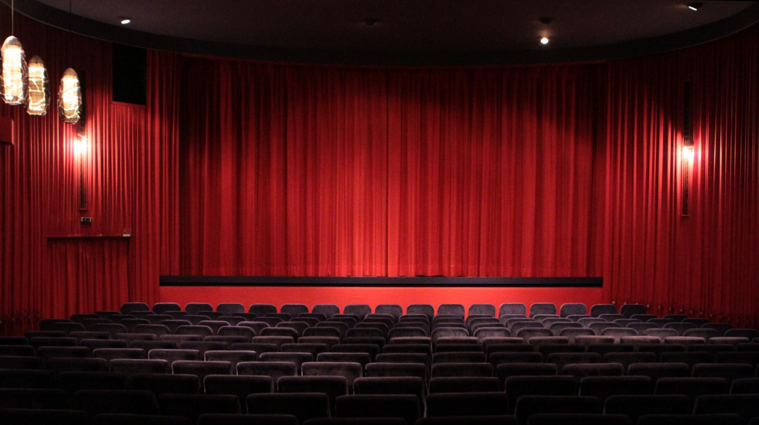
Virtual Cinema
Teamname: NJJS
Teammitglieder: Ngoc Kretz, Julian Gombold, Johannes Jünger, Simon Hertel

Slide 2
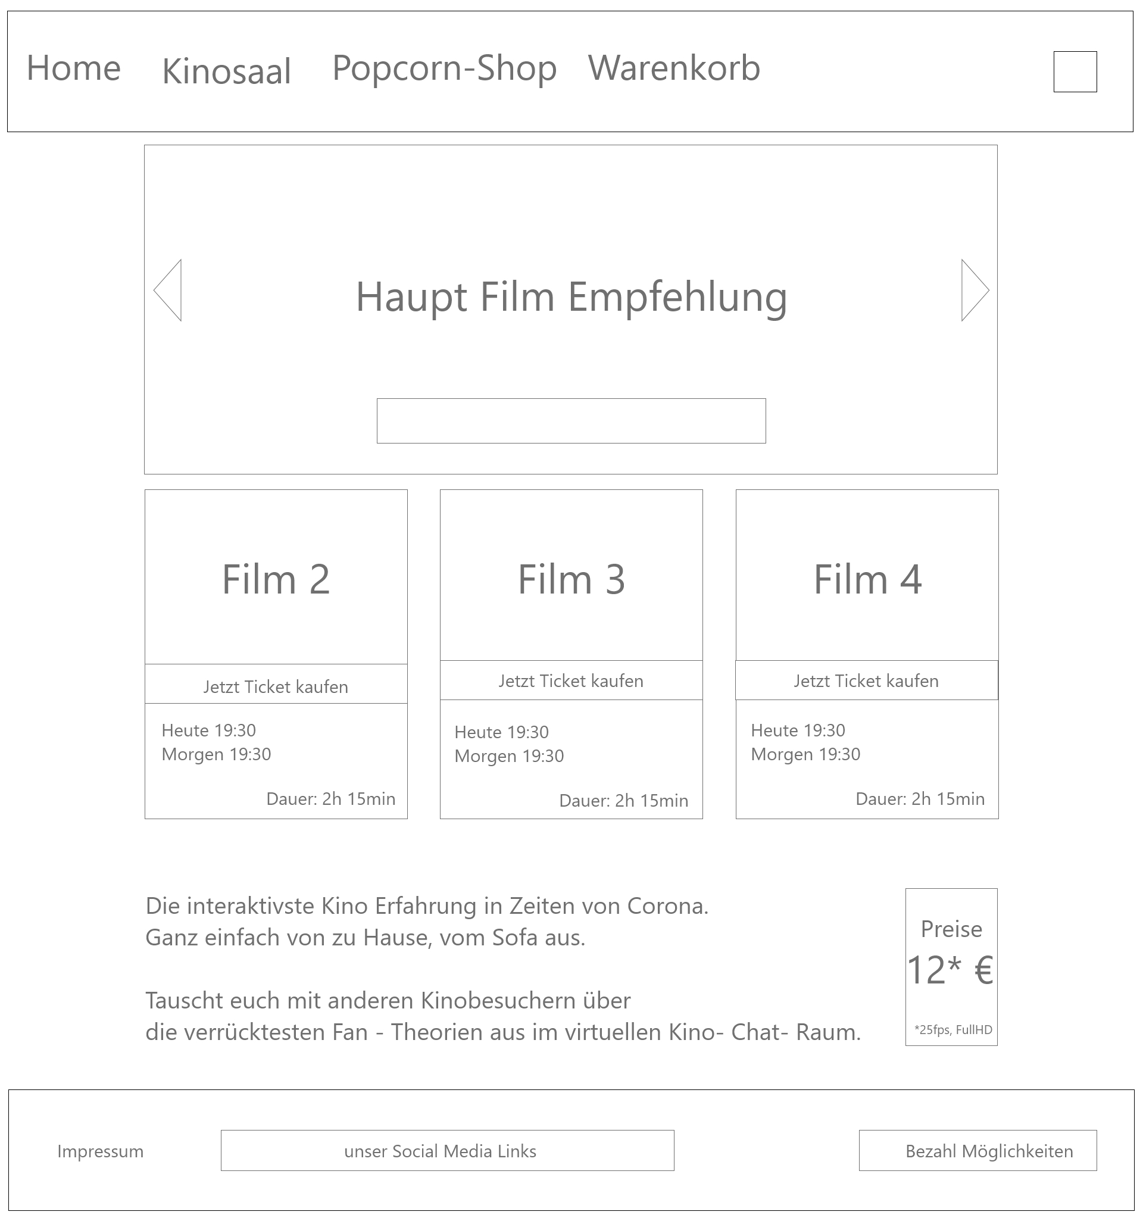
5. Mockup mit Beschreibung
Home
Auf der Home Seite kann sich der Webseitenbesucher
über unseren virtuellen Kinosaal informieren. Außerdem
sieht er welche Filme gerade laufen und kann sich somit
einen Überblick über unser Programm machen.

Slide 3
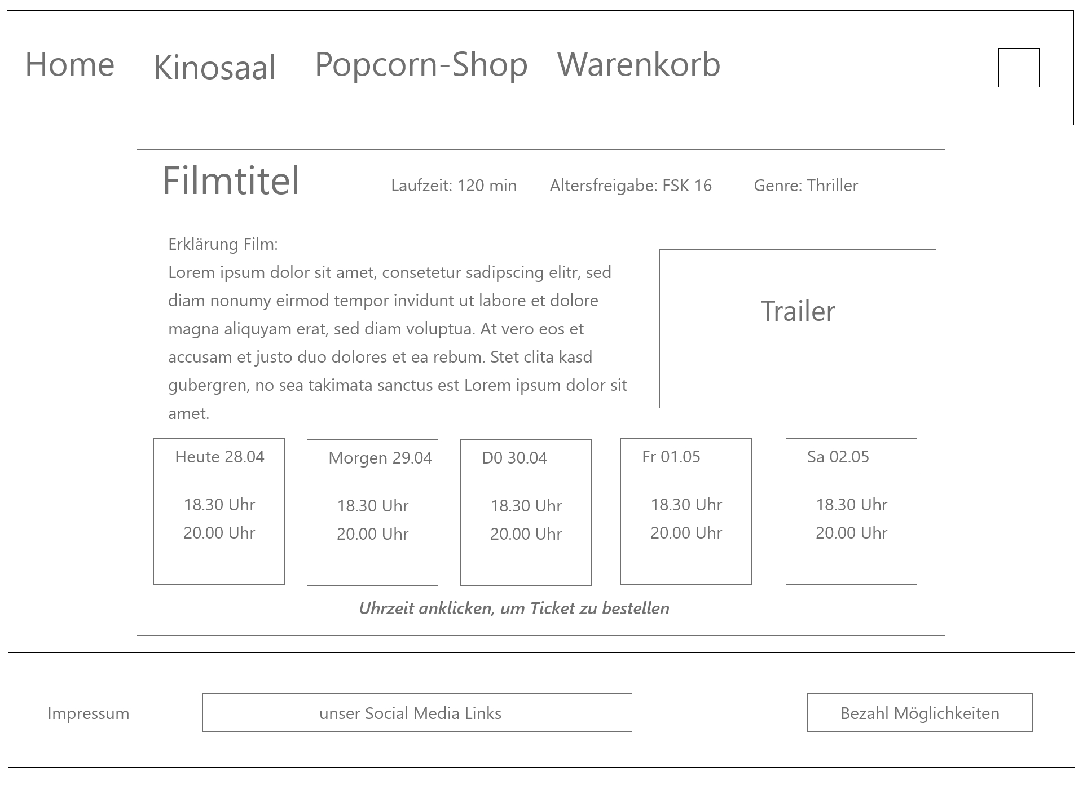
Filmübersicht

Slide 4
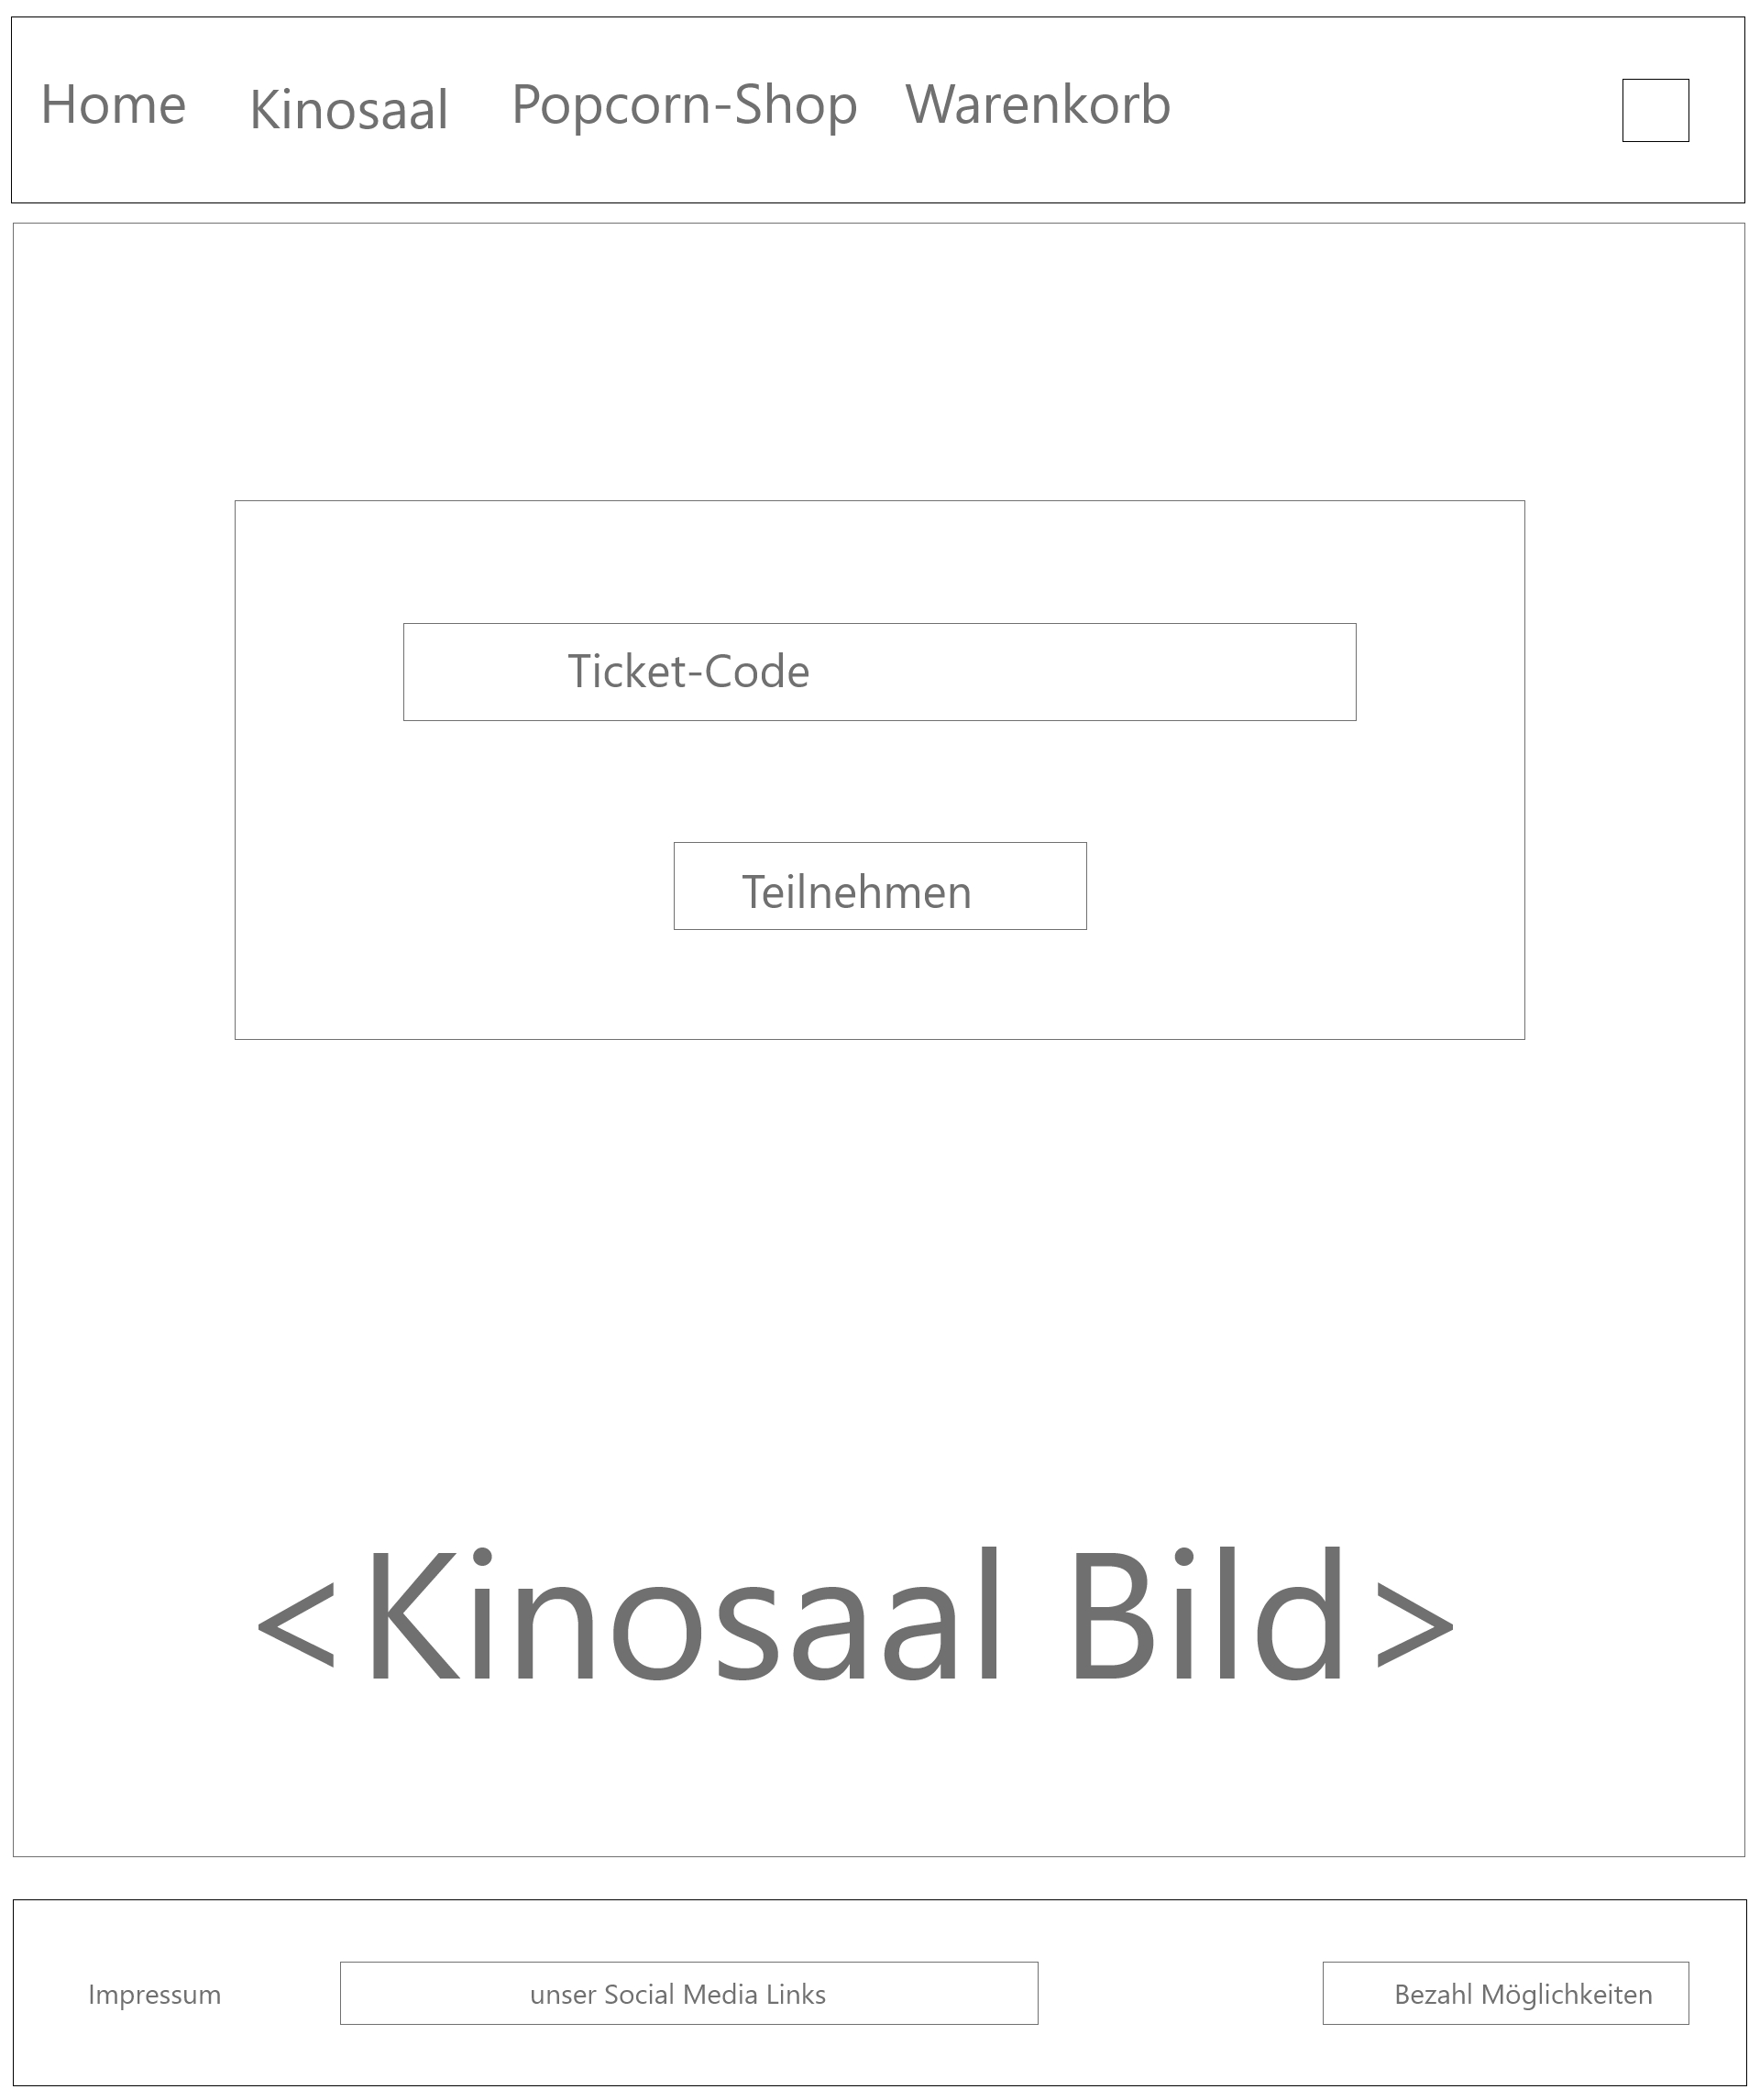
Ticketeingabe
Bevor der Kinobesucher den Kinofilm anschauen kann,
Muss er seinen erhaltenen Ticketcode eingeben.
Anhand von diesem Code können wir den richtigen Kinofilm
zum richtigen Besucher zuordnen.

Slide 5
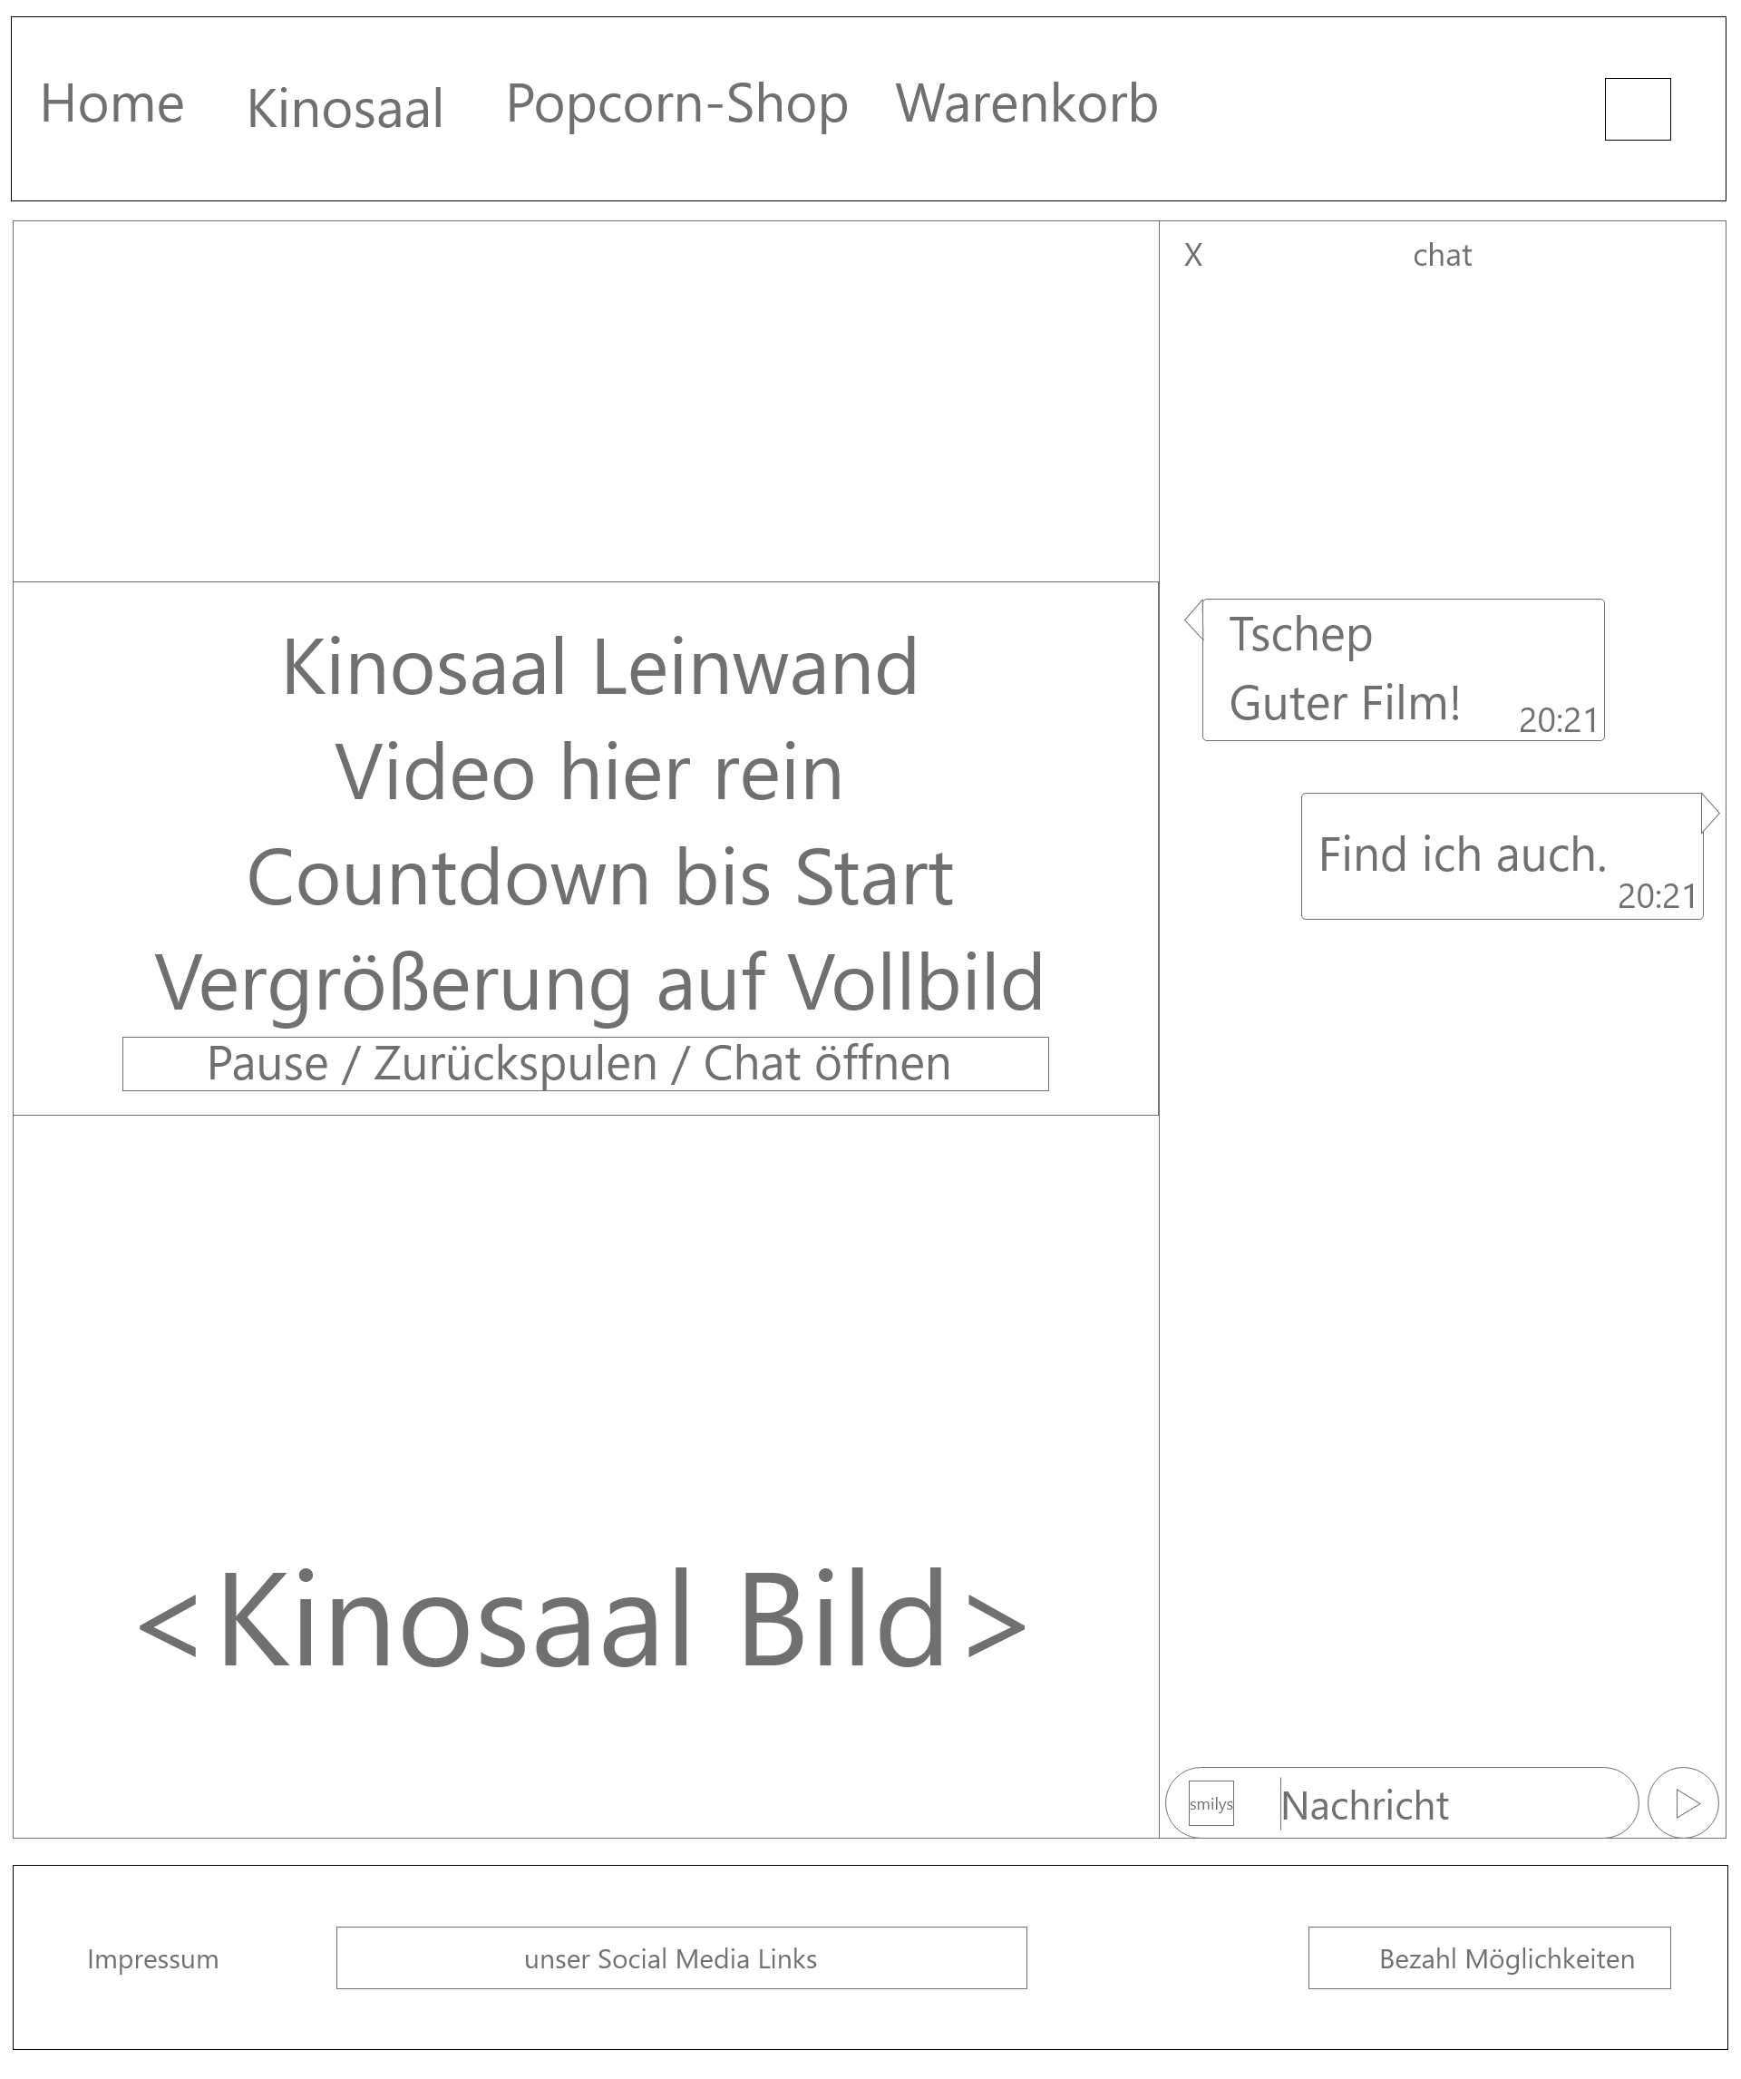
Kinosaal
Um dem Kinobesucher ein täuschend ähnliches Kino-
Erlebnis nahezu bringen, kann während und vor des Films
mit anderen Kinobesuchern gechatet werden.
Das niemand aus dem Chat spoilern kann, kann der Film
Nicht pausiert werden. Somit sehen alle User den Film zur
gleichen Zeit.
Wenn man sich nur auf den Film konzentrieren will, kann
man den Film im Vollbildmodus anschauen. Somit wird der
Chat nicht mehr sichtbar.
09:00 / 1h:27 Lautstärke Vollbildmodus

Slide 6
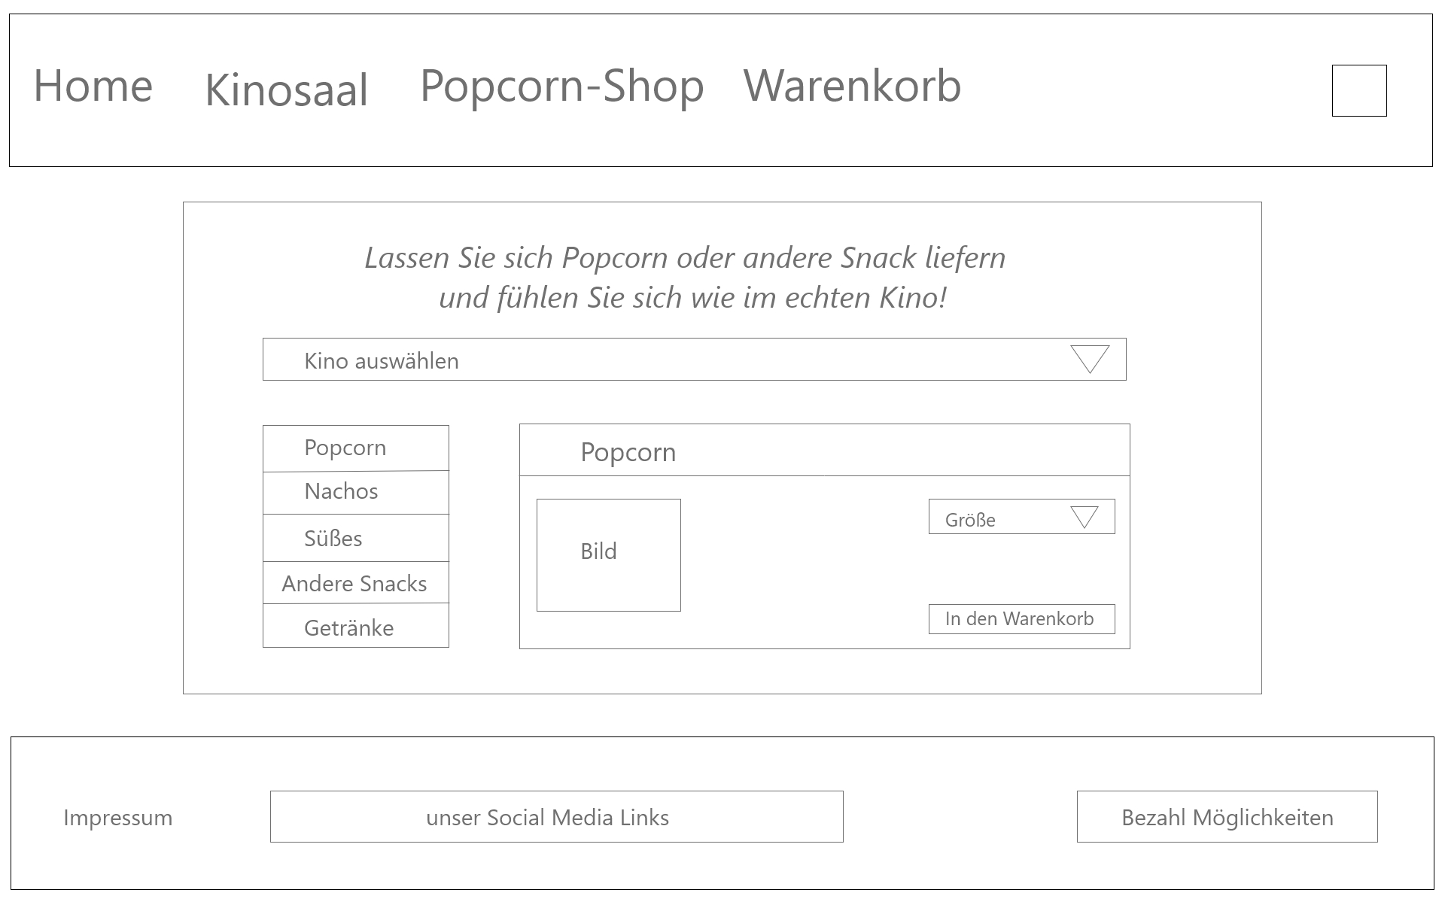
Popcorn-Shop

Slide 7
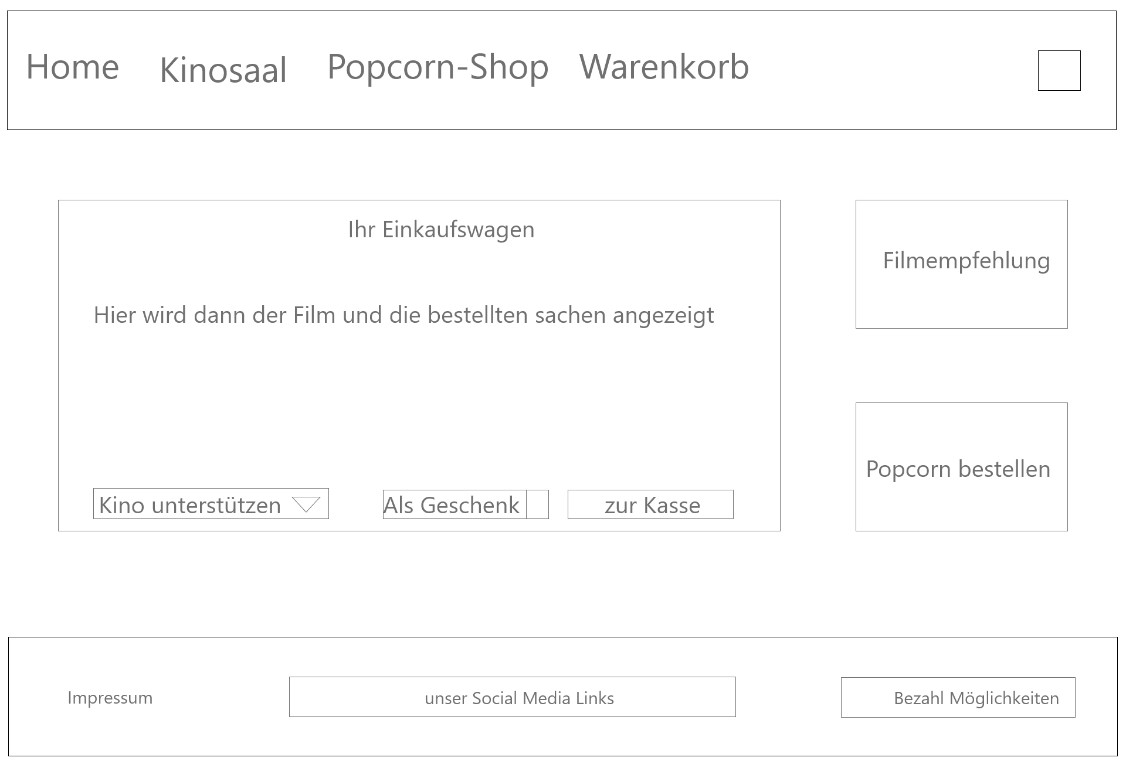
Warenkorb

Slide 8
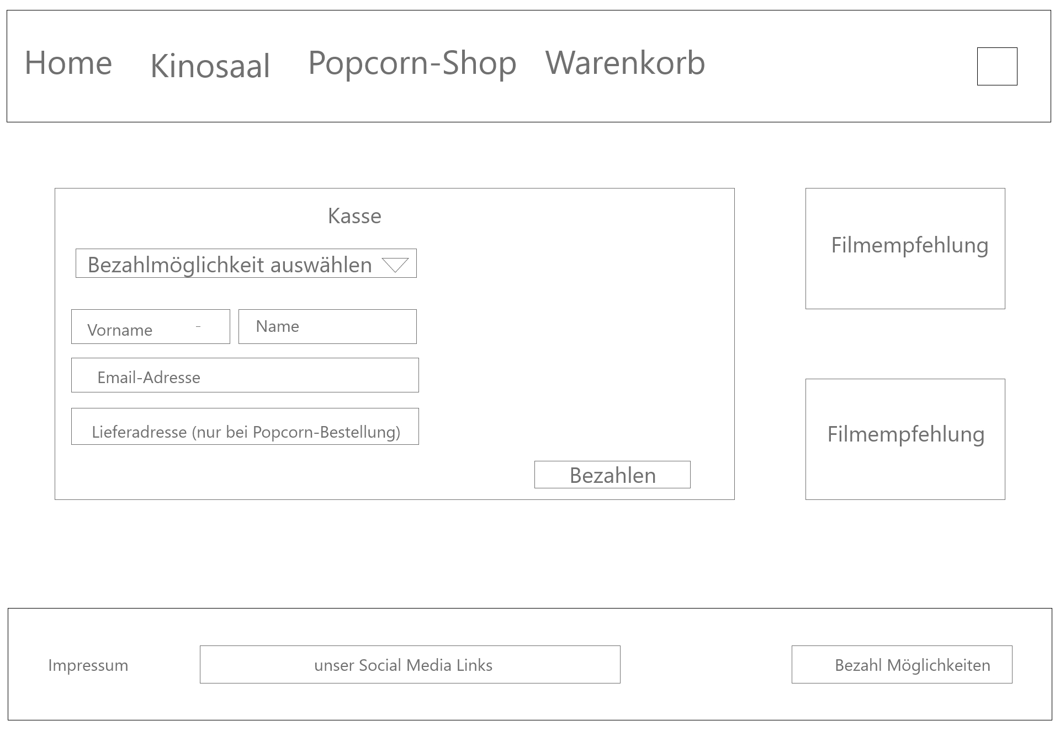
Kasse

Slide 9
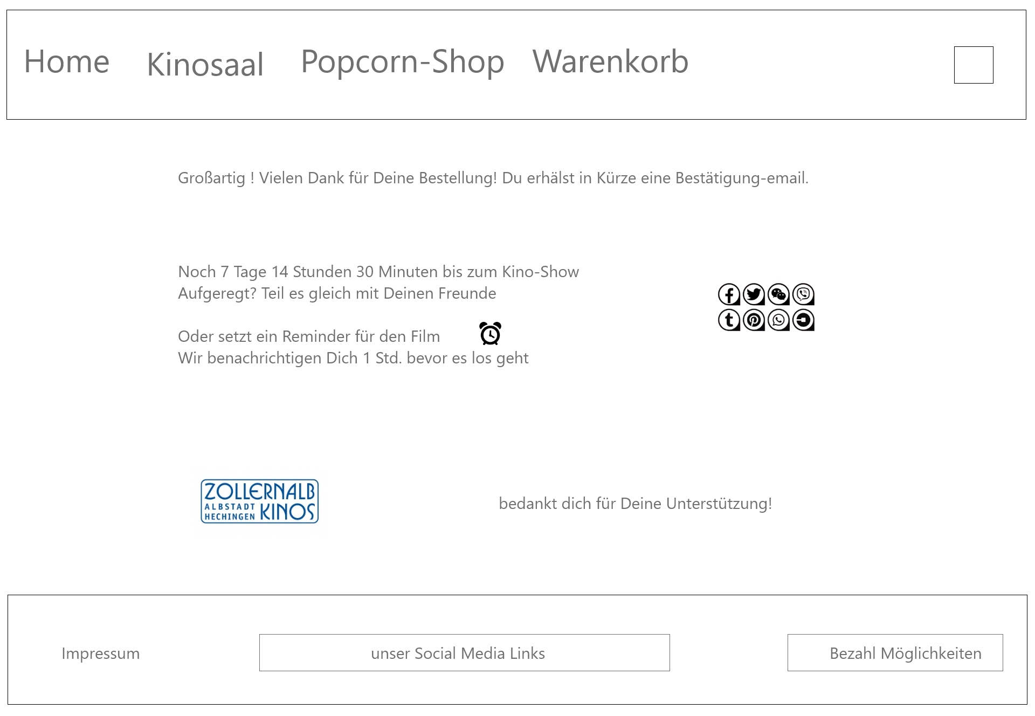
Check-Out

Slide 10
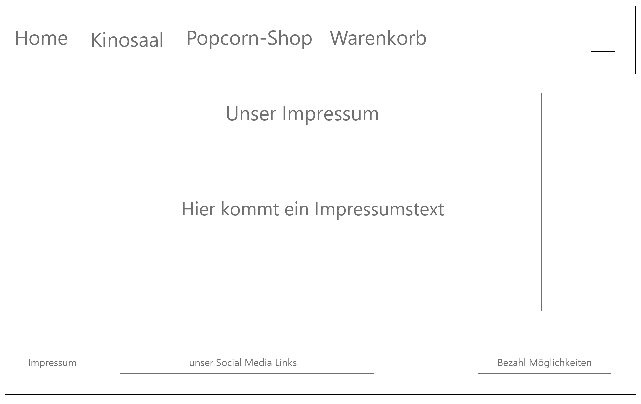
Impressum
Verlinkungen der verschiedenen Seiten: → siehe AdobeXD-Prototyp https://github.com/Jugo84/WebAnwendungen2Praktikum

Slide 11
Vielen Dank!

